Slide 1
Всероссийский конкурс
«Лучшая муниципальная практика» номинация
«Укрепление межнационального мира и согласия, реализация иных мероприятий в сфере национальной политики на муниципальном уровне»

Slide 2

Положение о Всероссийском конкурсе «Лучшая муниципальная практика» утверждено постановлением Правительства Российской Федерации от 18 августа 2016 года № 815.
Цель конкурса – выявление, поощрение и распространение применения примеров лучшей практики деятельности органов местного самоуправления в решении вопросов местного значения муниципальных образований.
Номинация «Укрепление межнационального мира и согласия, реализация иных мероприятий в сфере национальной политики на муниципальном уровне» введена в 2018 году.
Форма заявки и критерии оценивания – приказ ФАДН России от 23 июня 2020 года №76.

Slide 3

ЗАЯВКА
Сопроводительное письмо
Сведения о значениях показателей
для оценки конкурсной заявки
Презентация в формате .ppt
Подписывает глава МО, согласовывает высшее должностное лицо субъекта или его заместитель

Slide 4
Подготовка заявки в 2022 году
«Практика» - одно мероприятие или комплекс мероприятий, предпринятых для решения какой-либо задачи
Мероприятия должны быть проведены в течение двух календарных лет до даты подачи заявки
Мероприятия должны соответствовать тематике
Заявки на федеральный этап принимаются до 20 августа 2022 г.
в бумажном и электронном виде в форматах .doc и .ppt
Наименование файла: «ГП_Нефтекамск_Башкортостан»
Что можно сделать сегодня:
«Календарь событий» Государственной информационной системы мониторинга;
публикации,
информационное сопровождение

Slide 5
Сведения о значениях показателей
I. Основные сведения по муниципальному образованию:
Категория участника, сведения о населении, миграционной ситуации, этническом составе
II. Описание практики:
Цели и задачи
Краткое описание («дорожная карта»)
Участники
Эффект от реализации практики
Презентация
25 - 30 слайдов
не дублирует, а иллюстрирует «Сведения...»
не стоит давать несколько однотипных фотографий с одного мероприятия
к фотографиям рекомендуется сделать расширенные подписи
можно использовать карты, схемы, диаграммы, таблицы
схемы должны прояснять ситуацию, а не запутывать.
Не использовать видео и флеш

Slide 6
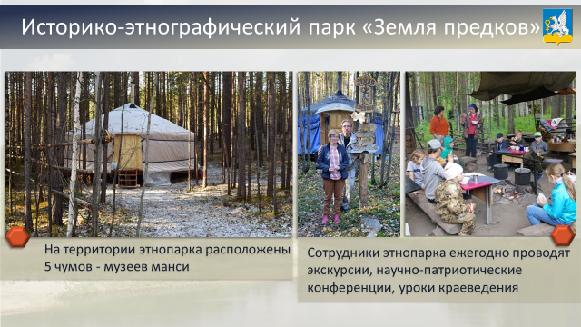
Выбор мероприятия

Slide 7

Выбор мероприятия

Slide 8

Выбор мероприятия

Slide 9
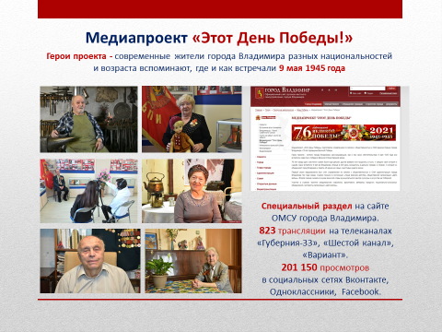
Выбор мероприятия

Slide 10
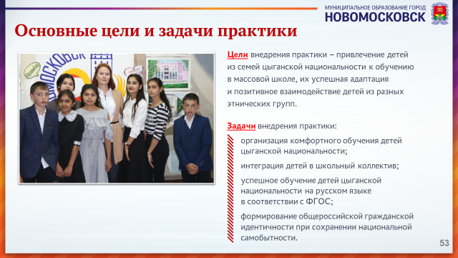
Цели и задачи практики

Slide 11

Цели и задачи практики

Slide 12

Цели и задачи практики

Slide 13

Цели и задачи практики

Slide 14

Описание практики

Slide 15

Описание практики

Slide 16

Описание практики

Slide 17

Описание практики

Slide 18
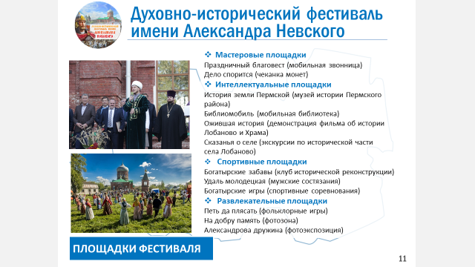
Описание практики

Slide 19

Описание практики

Slide 20

Эффект от реализации практики

Slide 21
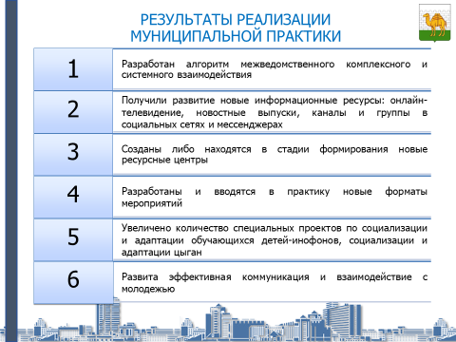
Эффект от реализации практики

Slide 22
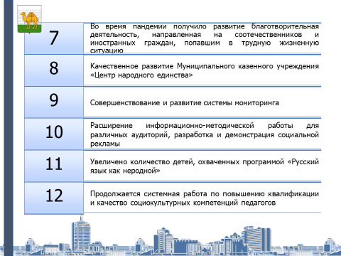
Эффект от реализации практики

Slide 23
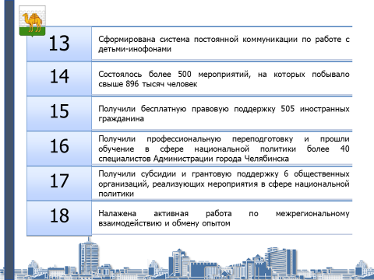
Эффект от реализации практики

Slide 24
На официальном сайте ФАДН России fadn.gov.ru
раздел «Открытое агентство»
подраздел «Лучшая муниципальная практика»
Презентации конкурсных заявок победителей Всероссийского конкурса «Лучшая муниципальная практика» (ежегодно с 2018 года)
Информационно - справочные издания «Муниципальные практики в сфере реализации государственной национальной политики»
(ежегодно с 2019 года)

Slide 25
Спасибо за внимание!
Контактное лицо в ФАДН России:
Софья Бережкова,
советник Управления анализа, прогноза
и работы с иностранными гражданами
ФАДН России
8 (495) 870-29-21, доб. 78178
Berezhkova@fadn.gov.ru

